Slide 1
Juan José Sáenz de la Torre Lasierra
Universidad de Cantabria

Slide 2
¿Qué son las STEM?
Integración de las ciencias en un enfoque de enseñanza basado en la interdisciplinaridad y aplicabilidad de los conocimientos de ciencias y matemáticas.
Los proyectos y actividades propuestas bajo esta finalidad tienen como objetivo la aplicación del conocimiento científico y matemático en un contexto vinculado a la tecnología y la ingeniería.
Science
Technology
Engineering
Mathematics

Slide 3
Situación de las STEM en Europa
En los próximos 7 años: aumento de un 8% de los puestos de trabajo que requieren habilidades propias de las STEM (Centro Europeo para el Desarrollo de la Formación Profesional [CEDEFOP], 2014).
En educación superior, un 27% de los estudiantes en la UE optan por carreras STEM (Oficina Europea de Estadística [Eurostat], 2015).
Según análisis de la Comisión Europea, este porcentaje es insuficiente para cubrir la demanda laboral planificada para los países de la UE (Caprile et al., 2015).

Slide 4
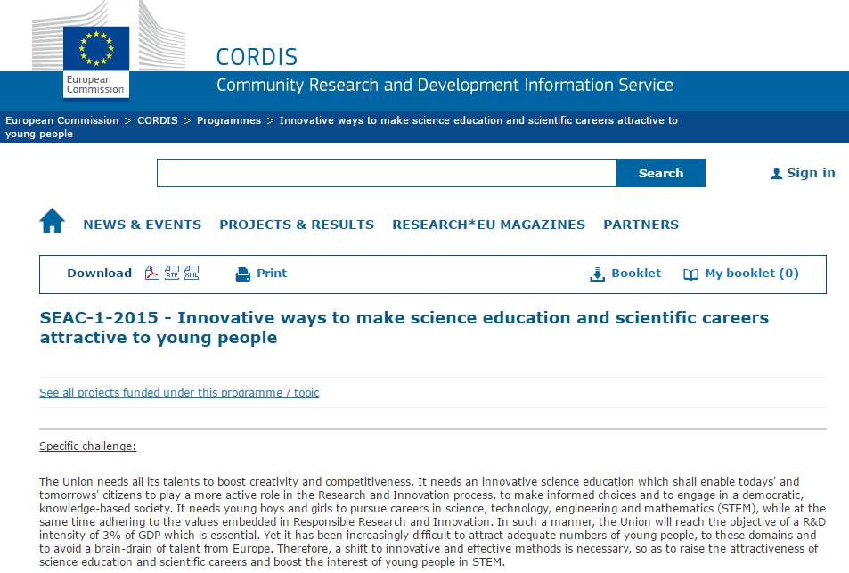

Slide 6
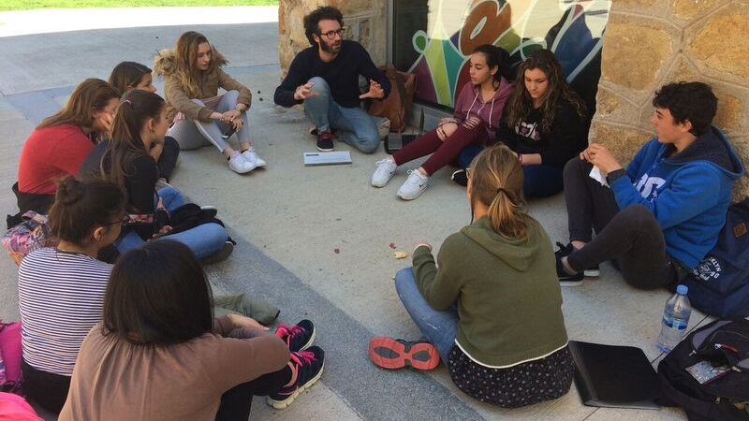
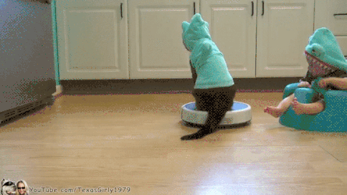
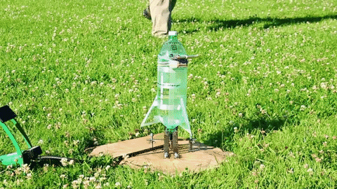
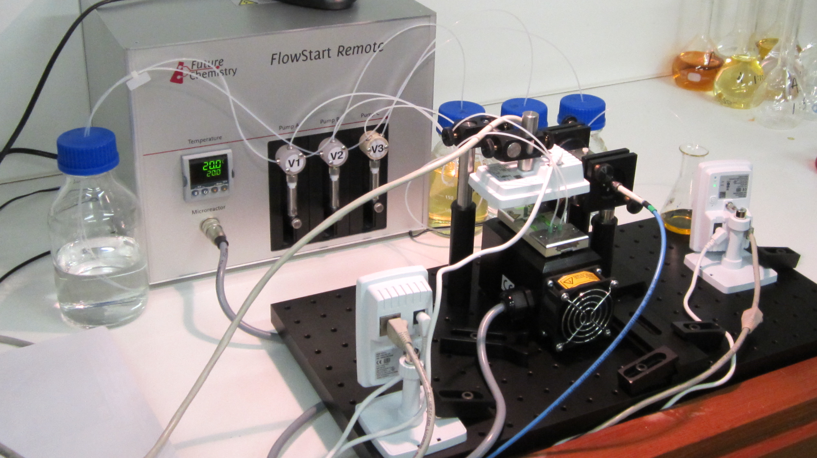

¿Qué vamos a realizar?
Repositorio de actividades STEM, desarrolladas por los miembros del proyecto, con metodologías como:
Aprendizaje mediante experimentación (laboratorio remoto a través de web-cam)
Actividades hands-on
Ciencia ciudadana
En el curso 2017-18 empezamos un programa piloto, para probar estas actividades en el aula. ¡Estamos buscando profesores!
¿Para qué niveles educativos?
ESO y Bachillerato.
Astronomía
Química
Matemáticas
Medicina
Ingeniería
Física

Slide 7
¿Qué vamos a realizar?
Primera ronda |  | Segunda ronda
Fecha | Objetivo | Fecha | Objetivo
Septiembre | Curso de formación para el profesorado participante | Febrero | Curso de formación para el profesorado participante
Octubre - Noviembre | Implementación de las actividades en el aula | Marzo - Mayo | Implementación de las actividades en el aula
A partir de noviembre | Participación voluntaria de los alumnos en un concurso internacional | A partir de mayo | Presentación voluntaria de las actividades en la Feria de la Ciencia de la Universidad de Cantabria

Slide 8



Objetivos
Aumentar el interés hacia las STEM
Mejorar la información que los estudiantes tienen sobre las carreras científicas
Analizar el impacto de nuestras actividades en la brecha de género en las STEM (especialmente en la T y la E)

Slide 9
Experiencia previa: el proyecto KIKS
Durante los dos últimos años, el equipo ha estado involucrado en otro proyecto de educación en STEM: el proyecto KIKS (Kids Inspiring Kids for STEAM).
En él, han sido los propios estudiantes los que han sugerido las actividades a trabajar.
Podréis ver estas actividades en Aula 5-B Facultad de Ciencias Físicas, mañana de 10:00 a 11:30.
kiks.unican.es

Slide 10
Resumen
Buscamos aumentar el interés hacia las ciencias en ESO y Bachillerato.
Para ello ofrecemos actividades STEM (interdisciplinares) a los profesores, que podrán implementar en el aula.
Producto final: una guía para la enseñanza de STEM con actividades interdisciplinares y un repositorio con las actividades desarrolladas (guía del profesor, lista de materiales necesarios, sistema de evaluación recomendado…)

Slide 11
Referencias
CEDEFOP. (2014). Rising STEMS. Retrieved April 10, 2017, from http://www.cedefop.europa.eu/en/publications-and-resources/statistics-and-indicators/statistics-and-graphs/rising-stems
Eurostat. (2015). Tertiary education statistics - Statistics Explained. Retrieved from http://ec.europa.eu/eurostat/statistics-explained/index.php/Tertiary_education_statistics
Caprile, M., Palmén, P., Sanz, P., Dente, G., & European Parliament. Directorate-General for Internal Policies of the Union. (2015). Encouraging STEM studies: labour market situation and comparison of practices targeted at young people in different member states. (EU Publications Office, Ed.).
Presentación disponible en:
bit.ly/JuanjoCIBEM

Slide 12




¡Muchas gracias por vuestra atención!
stemforyouth.uc@gmail.com
juanjose.saenztorre@unican.es
/stemforyouth
@StemForYouth
@jjsaenzde
www.stemforyouth.eu
stemforyouth.unican.es
Presentación disponible en:
bit.ly/JuanjoCIBEM

